Slide 1

EcoPunto
Mensajería asíncrona con RabbitMQ: clúster de 2 nodos, colas con DLQ y microservicios en AWS
Jonathan Larraguibel
DSY1107 · Desarrollo Cloud Native I · Sección 002D
Evaluación Parcial 4
Notes:
(≈30 s)
Hola, soy Jonathan Larraguibel. En la evaluación anterior les mostré EcoPunto con autenticación en Entra ID, un API Gateway y el backend desplegado en AWS.
En esta etapa le agregué mensajería asíncrona con RabbitMQ: un clúster de dos nodos, colas con su cola de mensajes fallidos, exchanges direct y topic, y cuatro microservicios nuevos. Todo corre en la nube con docker compose.
Primero les explico la arquitectura y las decisiones, y después lo muestro funcionando en vivo.

Slide 2



Qué agregamos en esta etapa
Eventos de reportes
Tickets de mantención
Administrar RabbitMQ
Cada cambio en un reporte se publica en un exchange topic; notificaciones y estadísticas lo procesan por su cuenta.
Al pasar un reporte a revisión se envía una tarea por un exchange direct y ms-tickets genera el ticket.
Un microservicio y una página, solo para el rol ADMIN, crean y eliminan colas, exchanges y bindings.
Notes:
(≈40 s)
La aplicación sigue haciendo lo mismo de antes: consultar puntos limpios y reportar problemas. Lo nuevo son tres capacidades que funcionan con mensajería.
Primero, cada vez que se crea un reporte o cambia su estado, el backend publica un evento. Dos microservicios lo procesan de forma independiente: uno envía notificaciones y otro lleva las estadísticas.
Segundo, cuando el encargado pasa un reporte a revisión, se envía una tarea y otro microservicio genera un ticket de mantención.
Y tercero, un microservicio administrador que permite crear y eliminar colas, exchanges y bindings por REST, con una página en el frontend solo para el rol ADMIN.

Slide 3



Arquitectura desplegada
EC2 ecopunto-backend · docker compose · 8 contenedores
backend :8080
productor de eventos
RabbitMQ
ms-notificaciones
consumidor
Frontend
API Gateway
rabbit1
Angular + MSAL
nginx · EC2 · HTTPS
HTTP API · 12 rutas
JWT authorizer
+ CORS
enruta a cada microservicio
ms-estadisticas :8082
consumidor
rabbit2
ms-tickets :8083
consumidor
PostgreSQL
una base por servicio · volumen
clúster
6 colas quorum
topic · direct · dlx
ms-rabbit-admin :8084
administrador (ADMIN)
Entra ID
IDaaS · usuarios y roles ENCARGADO / ADMIN
Verde: HTTP con JWT · Naranjo: mensajes AMQP y login OIDC/JWKS · Frontend en ecopunto.larraguibel.dev con Let's Encrypt; ambas EC2 con Elastic IP
Notes:
(≈60 s)
Esta es la arquitectura desplegada hoy.
El frontend en Angular inicia sesión contra Entra ID y llama a la API siempre a través del API Gateway, que valida el JWT y enruta cada petición al microservicio que corresponde: el backend, estadísticas, tickets o el administrador.
Todo el backend corre en una EC2 con docker compose: ocho contenedores. El backend es el productor: publica los eventos en RabbitMQ, que es un clúster de dos nodos.
Los consumidores son ms-notificaciones, ms-estadisticas y ms-tickets. Cada microservicio tiene su propia base de datos dentro del mismo PostgreSQL.
En verde están las llamadas HTTP con token y en naranjo los mensajes de RabbitMQ.

Slide 4



Identidad y API Gateway
Tenant de Entra ID con usuarios
encargado1 (rol ENCARGADO) · usuario1 (sin rol) · cuenta administradora (rol ADMIN)
Nuevo App Role ADMIN
Viaja en el claim "roles"; solo ADMIN usa /api/admin/** y ve la página Administrar RabbitMQ
API Gateway con 12 rutas
Rutas por microservicio: /api/estadisticas, /api/tickets, /api/admin y PATCH para cambiar estados
JWT validado en dos capas
El authorizer verifica firma, issuer y audience (401); cada microservicio revalida y aplica roles (403)
Notes:
(≈45 s)
La identidad sigue en Microsoft Entra ID, con el flujo Authorization Code y PKCE de la evaluación anterior. Tengo tres usuarios: encargado1 con el rol ENCARGADO, usuario1 sin rol, y una cuenta administradora.
Agregué un App Role nuevo, ADMIN, que viaja en el claim roles del token. Solo ese rol puede usar la API de administración de RabbitMQ.
El API Gateway ahora tiene doce rutas: además de las del backend, rutas específicas hacia estadísticas, tickets y el administrador, y el método PATCH para cambiar el estado de un reporte.
La validación del token sigue en dos capas: el Gateway rechaza con 401 los tokens inválidos, y cada microservicio vuelve a validar el token y aplica los roles, respondiendo 403 si falta el permiso.

Slide 5

Exchanges, colas y DLQ
Exchange | Routing key | Cola → consumidor
ecopunto.events topic | reporte.creado reporte.resuelto | notificaciones.reportes → ms-notificaciones
ecopunto.events topic | reporte.* | estadisticas.reportes → ms-estadisticas
ecopunto.tareas direct | ticket.mantencion | tickets.mantencion → ms-tickets
ecopunto.dlx direct | <cola>.dlq | las 3 colas .dlq
Topic para hechos
Un evento, varios interesados; cada consumidor se suscribe por patrón.
Direct para tareas
Una orden para un único trabajador, con coincidencia exacta.
Una DLQ por cola
x-dead-letter-exchange envía los fallidos a su .dlq para revisarlos.
Nombres centralizados en application.yml (MessagingProperties) y beans Queue, Exchange y Binding en una sola RabbitMQConfig por servicio.
Notes:
(≈60 s)
Esta es la topología. Hay dos tipos de exchange y cada uno tiene un motivo.
ecopunto.events es topic porque publica hechos, como "se creó un reporte", que pueden tener varios interesados. Notificaciones se suscribe a reporte.creado y reporte.resuelto; estadísticas usa el patrón reporte.asterisco y recibe cualquier evento de reporte, incluso uno nuevo, sin tocar el productor.
ecopunto.tareas es direct porque publica órdenes de trabajo para un solo tipo de trabajador, con coincidencia exacta: ticket.mantencion.
Y las tres colas tienen su DLQ: se configuran con x-dead-letter-exchange apuntando a ecopunto.dlx, que deriva cada mensaje fallido a la DLQ de su cola.
Ningún nombre está escrito en el código de negocio: todos vienen del application.yml.

Slide 6
Flujo de un reporte
1
2
3
4
5
Crear reporte
Publicar evento
Topic reparte
Pasar a revisión
Ticket y cierre
El vecino envía el reporte; el backend lo guarda y responde 201 sin esperar a nadie.
reporte.creado sale recién después del commit, con publisher confirms.
Notificaciones avisa a los encargados y estadísticas suma los contadores.
El encargado cambia el estado y se envía ticket.mantencion por el exchange direct.
ms-tickets crea el ticket TK-…; al marcarlo resuelto se avisa al vecino.
Síncrono y asíncrono: crear el reporte y cambiar su estado es síncrono, porque el usuario necesita la respuesta. Avisos, contadores y tickets son asíncronos: si ms-tickets está caído, la API igual responde y el mensaje espera en la cola hasta que vuelva.
Notes:
(≈60 s)
Así viaja un reporte por el sistema.
Un vecino crea un reporte. El backend lo guarda en su base y responde 201 de inmediato, sin esperar a los consumidores.
El evento se publica recién después del commit: si la transacción falla, no sale ningún mensaje. Y uso publisher confirms para saber que el broker lo recibió.
El exchange topic lo entrega a notificaciones, que avisa a los encargados, y a estadísticas, que actualiza los contadores.
Cuando el encargado pasa el reporte a revisión, además del evento se envía una tarea por el exchange direct, y ms-tickets genera el ticket de mantención. Al marcarlo resuelto, se notifica al vecino.
La clave es qué es síncrono y qué no: la operación principal responde al instante, y lo demás ocurre después. Si un consumidor está caído, el mensaje espera en la cola. Eso lo voy a mostrar en la demo.

Slide 7




ACK manual, reintentos y DLQ
ACK manual
Error de datos → DLQ
El consumidor confirma con basicAck solo después de guardar en su base. Si se cae antes, RabbitMQ reentrega el mensaje.
JSON inválido o campos faltantes: basicNack sin reencolar y el mensaje va directo a su .dlq, con el header x-death.
Error transitorio → reintentos
Idempotencia
Base de datos caída: 3 intentos con espera de 1 s y 2 s; si sigue fallando, a la DLQ. Nunca requeue=true, para evitar bucles.
La entrega es "al menos una vez": cada consumidor guarda el eventId o reporteId y, si llega repetido, solo confirma.
Notes:
(≈60 s)
Para no perder mensajes, los consumidores usan ACK manual. El consumidor confirma solo después de guardar en su base; si se cae a mitad de camino, RabbitMQ vuelve a entregar el mensaje.
Distingo dos tipos de error. Si el error es de datos, como un JSON inválido, reintentar no sirve: se rechaza sin reencolar y el mensaje va directo a su DLQ, donde RabbitMQ agrega el header x-death con el motivo.
Si el error es transitorio, como la base de datos caída, se reintenta hasta tres veces con espera creciente, y recién ahí va a la DLQ. Nunca uso requeue en true, porque un mensaje defectuoso volvería a fallar en un bucle infinito.
Y como RabbitMQ garantiza entrega al menos una vez, un mensaje puede llegar repetido. Cada consumidor guarda el identificador del evento y, si ya lo procesó, solo confirma. Así no se generan dos tickets para el mismo reporte.

Slide 8


Clúster RabbitMQ de 2 nodos
rabbit1 + rabbit2
Colas quorum
Un clúster en docker compose
Mensajes replicados en los dos nodos
Misma Erlang cookie y descubrimiento classic_config
Management UI en :15672 y :15673
Los servicios se conectan a ambos nodos y se reconectan si uno cae
Colas durables y mensajes persistentes (delivery_mode 2)
Cada cola tiene un líder y una réplica
3 colas + 3 DLQ = 6 colas quorum
Running Nodes: rabbit1 y rabbit2
Con 2 nodos no hay mayoría: en producción, 3
Notes:
(≈45 s)
RabbitMQ corre como un clúster de dos nodos, rabbit1 y rabbit2, levantados con docker compose. Comparten la Erlang cookie y se descubren con classic_config. Cada nodo tiene su propio Management UI.
Los microservicios se conectan a los dos nodos, así que si uno cae se reconectan al otro.
Las seis colas son de tipo quorum: los mensajes se replican en ambos nodos, con un líder y una réplica. Además, las colas son durables y los mensajes persistentes, que son las tres condiciones para no perder mensajes.
Una limitación que asumo: una cola quorum necesita mayoría, y con dos nodos, si uno cae, no hay mayoría. En producción usaría tres nodos.

Slide 9



Microservicio administrador
Método y ruta | Qué hace | Respuestas
GET /api/admin/queues | Lista las colas y su DLQ | 200
POST /api/admin/queues | Crea una cola, con DLQ opcional | 201 · 400 · 409
DELETE /api/admin/queues/{nombre} | Elimina si no tiene mensajes ni consumidores | 204 · 404 · 409
GET · POST · DELETE /api/admin/exchanges | Exchanges direct, topic, fanout | 200 · 201 · 204
GET · POST · DELETE /api/admin/bindings | Enlaza un exchange con una cola | 200 · 201 · 204 · 404
Solo el rol ADMIN
Cualquier otro token recibe 403; la página del frontend solo aparece con ese rol.
DTOs validados
Nombres de 3 a 100 caracteres, sin el prefijo amq. y tipo obligatorio: 400 por campo.
Lógica en RabbitAdminService
El controller solo traduce HTTP; cada operación queda en el log con el correo del usuario.
Notes:
(≈45 s)
El cuarto microservicio es ms-rabbit-admin, una API REST para administrar RabbitMQ: listar, crear y eliminar colas, exchanges y bindings. Al crear una cola se puede pedir que venga con su DLQ.
Solo el rol ADMIN puede usarlo; con cualquier otro token responde 403.
Los DTOs están validados: no acepta nombres vacíos, ni el prefijo amq., que RabbitMQ reserva, y responde 400 con el detalle de cada campo. Tampoco elimina una cola que tiene mensajes o consumidores: responde 409.
Toda la lógica está en RabbitAdminService; el controller solo traduce HTTP. Y cada operación queda registrada en el log con el correo de quien la hizo.

Slide 10
Evidencia: pruebas de punta a punta
Escenario | Usuario | Resultado
Sin token, token basura, firma de otra clave o vencido | — | 401
Leer reportes con reportes.read · crear sin reportes.write | lector | 200 · 403
Crear, editar o eliminar un punto limpio | usuario sin rol | 403
Crear, editar, eliminar punto · id inexistente | encargado | 201 · 200 · 204 · 404
Crear reporte · descripción vacía | vecino | 201 · 400
Pasar a revisión y resolver · transición inválida | encargado | 200 · 409
Ver tickets sin rol · estadísticas sin token | vecino · — | 403 · 401
Admin sin rol · nombre amq.x · cola repetida · cola con consumidor | encargado · admin | 403 · 400 · 409 · 409
Mensaje con JSON inválido en ecopunto.tareas | — | DLQ con x-death
ms-tickets detenido al pasar a revisión | encargado | 200 en 0,04 s; ticket al volver
38 de 38 pruebas de API correctas, más las de mensajería, sobre el stack completo en docker compose. Script reproducible en docs/evidencia/.
Notes:
(≈45 s)
Antes de la presentación ejecuté una batería de pruebas de punta a punta sobre el stack completo: 38 pruebas de API, todas correctas.
Cubren la seguridad que ya tenía: sin token, con token falso o vencido, 401; con token válido pero sin el permiso, 403.
Las funciones antiguas siguen funcionando: el CRUD de puntos limpios para el encargado y el rechazo para el usuario sin rol.
Y las nuevas: crear reportes, transiciones de estado con 409 si no son válidas, tickets, estadísticas y el administrador con sus validaciones.
Además probé la mensajería: un mensaje con JSON inválido termina en la DLQ con el header x-death, y con ms-tickets detenido la API responde igual en 40 milisegundos y el ticket se genera cuando el servicio vuelve.

Slide 11
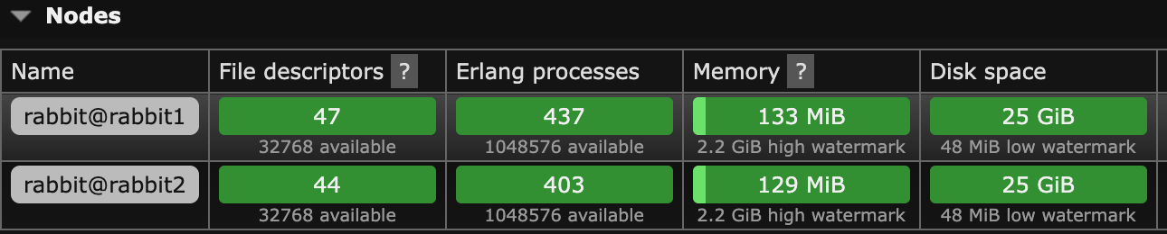
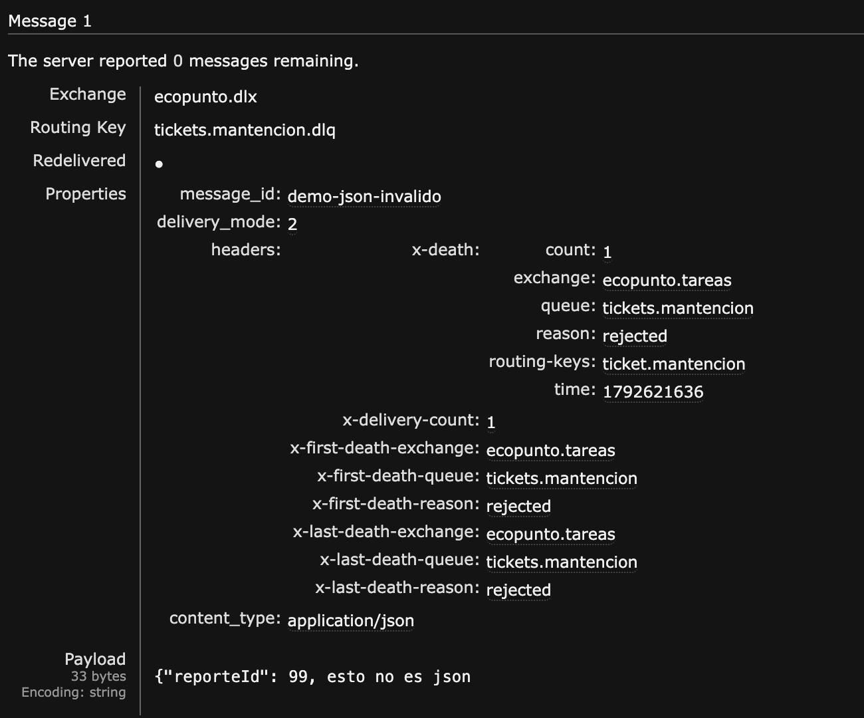
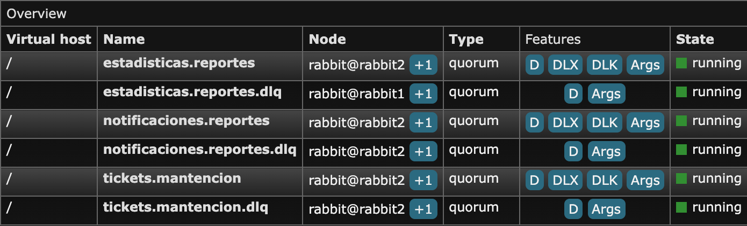
Evidencia: RabbitMQ en la nube
AWS · los dos nodos del clúster en ejecución
AWS · mensaje inválido en la DLQ (x-death)
AWS · 6 colas quorum, cada una con su DLX y DLK
Notes:
(≈20 s · diapositiva de respaldo)
Estas capturas son del Management UI del clúster en AWS. A la izquierda, arriba los dos nodos y abajo las seis colas de tipo quorum repartidas entre los dos nodos, con su dead-letter exchange y routing key. A la derecha, un mensaje inválido que terminó en la DLQ de tickets, con el header x-death que indica de qué cola vino y por qué fue rechazado.
Si algo falla en la demo en vivo, esta es la evidencia.

Slide 12




Despliegue en AWS
2
8
2
instancias EC2
(frontend y backend)
contenedores con
docker compose
nodos RabbitMQ
en clúster
Arranque ordenado
Una base por microservicio
Healthchecks y depends_on: los servicios esperan a PostgreSQL y a los dos nodos.
Cuatro bases en PostgreSQL, con volumen persistente y sin puerto expuesto.
IP fija
HTTPS y secretos
Elastic IP en ambas instancias: el dominio no cambia al reiniciar el laboratorio.
Let's Encrypt en el frontend; las contraseñas viven solo en el .env de la instancia.
Notes:
(≈40 s)
El despliegue usa dos instancias EC2: una para el frontend y otra para el backend, donde docker compose levanta ocho contenedores: PostgreSQL, los dos nodos de RabbitMQ, el backend y los cuatro microservicios.
El arranque es ordenado: con healthchecks, los servicios esperan a que la base y los dos nodos estén listos.
Cada microservicio tiene su propia base, con un volumen persistente, y el puerto de PostgreSQL no se expone.
Ahora las instancias tienen Elastic IP, así que el dominio ya no cambia cuando se reinicia el laboratorio. Y ningún secreto está en el repositorio.

Slide 13
Demo en vivo
1
AWS: API Gateway con sus rutas, el authorizer JWT y CORS
2
Entra ID: usuarios y App roles ENCARGADO y ADMIN
3
Login con PKCE y crear un reporte, con la pestaña Red abierta
4
Encargado: revisión → ticket; resuelto → estadísticas
5
Falla controlada: mensaje inválido a la DLQ y consumidor caído
6
Clúster: docker compose ps, nodos, colas y Administrar RabbitMQ
Notes:
(≈4-5 min en total, ver docs/guion-demo-ep4.md)
Ahora lo muestro funcionando en vivo, en este orden:
1. En la consola de AWS, el API Gateway con sus rutas, el authorizer JWT y el CORS.
2. En Entra ID, los usuarios y los roles ENCARGADO y ADMIN.
3. Inicio sesión como vecino y creo un reporte, mirando la pestaña Red y los logs del servidor.
4. Como encargado, paso el reporte a revisión, aparece el ticket, lo marco resuelto y se actualizan las estadísticas.
5. Una falla controlada: publico un mensaje inválido y llega a la DLQ; después detengo ms-tickets y muestro que el mensaje espera en la cola.
6. Y el clúster: docker compose ps, los dos nodos en el Management UI, las colas con sus DLQ, los exchanges y la página de administración.

Slide 14
Gracias
¿Preguntas?
https://ecopunto.larraguibel.dev · github.com/jhonnylarry/dsy1107-ep1-ecopunto
Notes:
(≈20 s)
Para cerrar: EcoPunto ahora procesa sus consecuencias de forma asíncrona. Tiene un clúster RabbitMQ de dos nodos, exchanges topic y direct, tres colas con su DLQ, ACK manual con reintentos e idempotencia, y un microservicio para administrar RabbitMQ, todo desplegado en AWS detrás del API Gateway y con login en Entra ID.
Muchas gracias. Quedo atento a sus preguntas.

